Slide 1
Matematika 2-sinf

Slide 2
Mavzu:
Qavsli va qavssiz sonli ifodalar

Slide 3
Mustaqil topshiriq.(121-bet) 5-topshiriq.
Ifodalarning qiymatlarini topamiz.
=2
=8
=50
=10
=17
=18

Slide 4
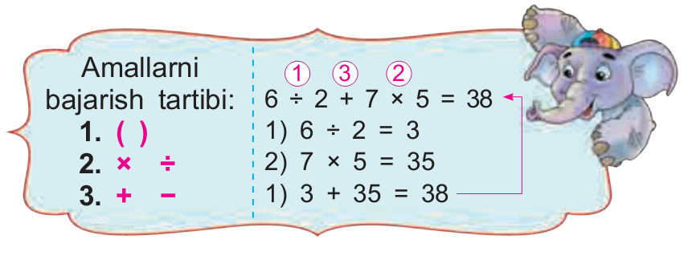
1-topshiriq. Hisoblash jarayonini o‘rganamiz.

Slide 5
2-topshiriq. Hisoblaymiz.
=5
=2
=4
=27
=21
=14

Slide 6
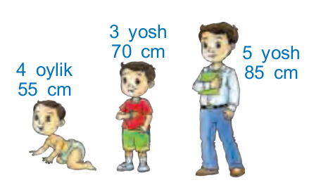
3-topshiriq. Usmonning bo‘yi go‘dakligidan buyon necha santimetrga o‘sgan?
Yechish:
85cm - 55cm=30cm
Javob: Usmonning bo‘yi go‘dakligidan buyon 30cm ga o‘sgan.

Slide 7
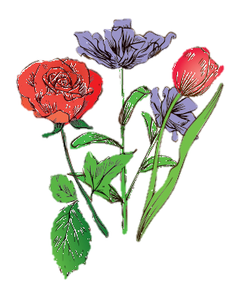
4-topshiriq. Qo‘zichoqlarning tuyoqlari jami nechta?
Yechish:
1)4x2=8 2)8x5=40
Javob: Qo‘zichoqlarning tuyoqlari jami 40 ta.
Tuyoq

Slide 8
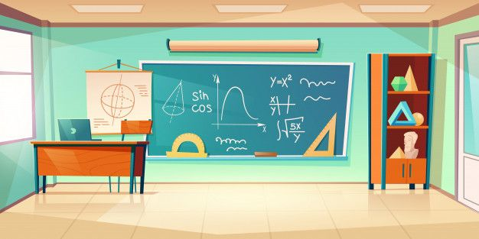
Mustaqil topshiriq.(122-bet) 5-topshiriq. Hisoblaymiz.

Slide 9
E’tiboringiz uchun rahmat!

